Slide 1
Alineación del INDESOL a la Estrategia Nacional para la Prevención del Embarazo en Adolescentes, ENAPEA.

Slide 2
Alineación del INDESOL a la ENAPEA
Objetivo 1
Contribuir al desarrollo humano y ampliar las oportunidades laborales y educativas de las y los adolescentes en México
Promover programas de voluntariado y servicio social que incluyan retribuciones económicas para las y los adolescentes que están por finalizar sus estudios.
Línea de Acción 2
Generar oportunidades laborales para la población adolescente acordes a su edad y en el marco de leyes y convenios, de manera articulada entre los niveles federal, estatal y municipal.

Slide 3
Alineación del INDESOL a la ENAPEA
Objetivo 2
Propiciar un entorno habilitante que favorezca las decisiones libres, responsables e informadas de las y los adolescentes sobre el ejercicio de su sexualidad y la prevención del embarazo
Línea de Acción 5
Fortalecer las acciones de prevención y atención de la violencia y abuso sexual en niñas, niños y adolescentes con especial atención en las zonas rurales, indígenas y urbanas marginadas y de contexto migrante.
Línea de Acción 7
Fortalecer las capacidades y espacios de incidencia de las y los adolescentes y jóvenes para la transformación de normas sociales y culturales sobre el ejercicio de la sexualidad y sus derechos sexuales y reproductivos.
Línea de Acción 8
Financiar proyectos que apliquen intervenciones basadas en evidencia para reducir factores de riesgo del embarazo en adolescentes.
PAIMEF
PCS

Slide 4
Alineación del INDESOL a la ENAPEA.
1.
Voluntariado
2.
Programa de Apoyo a las Instancias de Mujeres en las Entidades Federativas, PAIMEF.
Curso, talleres, campañas de información y sensibilización por el derecho a vivir una vida libre de violencia.
3.
Programa de Coinversión Social. PCS
Convocatorias, Foros, Mesas temáticas
Selección por rango de edad
INDESOL

Slide 5
PAIMEF

Slide 6
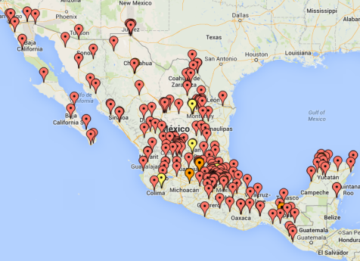
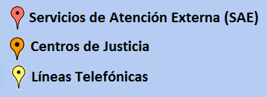
Objetivo
El PAIMEF, fue aprobado en 2005 por la LIX Legislatura y es operado desde 2006 por el Instituto Nacional de Desarrollo Social.
Es un programa de cobertura nacional que contribuye a prevenir y atender la violencia contra las mujeres, por medio de proyectos operados por las Instancias de Mujeres en las Entidades Federativas (IMEF), a través de las siguientes vertientes, y en coordinación con diversas instancias públicas y sociales.

Slide 7
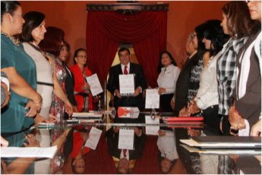

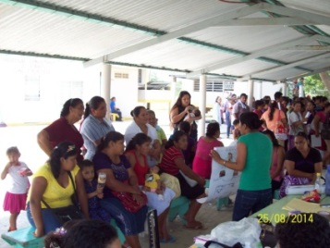

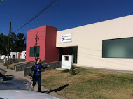
Vertientes
A
C
  Acciones de Institucionalización de la prevención y la atención
B
  Acciones de prevención de la violencia contra las mujeres.
  Atención especializada a las mujeres en situación de violencia y, en su caso, a sus hijos y personas allegadas
Protocolos institucionales
Propuestas armonización legislativa
Capacitación a las y los funcionarios públicos que intervienen en la prevención.
Espacios como observatorios, comités de participación social, etc.
Campañas de información y difusión (programas de radio, tv, etc.)
Capacitación a grupos específicos.
Apoyo a promotoras comunitarias para el acercamiento a la población.
Centros de Justicia (apoyo en equipamiento y personal especializado)
Servicios de atención externa (centros de atención, líneas telefónicas, unidades móviles, etc.)
Servicios de alojamiento, protección y atención (refugios, albergues, casas de tránsito, etc.)
Tlaxcala
Centro de Justicia, Michoacán
Nayarit
Zacatecas
Puebla

Slide 8
Propuestas de Acciones en el marco de la Estrategia Nacional para la Prevención del Embarazo en Adolescentes
Platicas, talleres y conferencias
Sexualidad Responsable,
Derecho a vivir una vida libre de violencia
Violencia Familiar,
Violencia en el Noviazgo,
Violencia en el Ámbito Educativo
Estrategias de Sensibilización
Derecho a vivir una vida libre de violencia, en las que se aborde el tema prevención del embarazo en adolescentes
Estrategia de Sensibilización para la Prevención de la Violencia de Género en las que se aborden temáticas sobre los Derechos Sexuales y Reproductivos
Ciclos de Cine
Violencia Sexual en el que se aborde el tema del embarazo en adolescentes
Pláticas a solicitud de Instituciones como Escuelas Secundarias o Media Superior sobre salud sexual y reproductiva como parte de la prevención del embarazo en adolescentes
Dirigidos a adolescentes de entre 10 y 19 años de edad, con temáticas sobre cómo ejercer sus derechos sexuales y reproductivos con responsabilidad.

Slide 9
Propuestas de Acciones de Fortalecimiento Institucional
1% Fortalecimiento Institucional
El Indesol, a través del PAIMEF, destina hasta el 1% del presupuesto total autorizado para el desarrollo de conocimientos y habilidades de las IMEF en materia de prevención y atención de la violencia contra las mujeres.
Acciones
En la Estrategia de Acompañamiento a las IMEF 2015, se incluirá una capacitación específica sobre la Estrategia Nacional para la Prevención del Embarazo en Adolescentes y las acciones que a través del PAIMEF se pueden realizar.

